Slide 1


Connaissance, utilisation et perceptions des services bancaires par les habitants de la région de Dakar
2024 - 2025
Projet de méthodologie d’enquête
Présenté par : Prosper LAWA FOUMSOU
Ndeye Ramatoulaye Ndoye FALL
Ben Idriss Diloma SOMA
Chargé du cours: M. DANSOKHO

Slide 2

SOMMAIRE

Slide 3
SOMMAIRE
1
Contexte, justifications et objectifs
01

Slide 4

SOMMAIRE
1
Contexte, justifications et objectifs
02
03
2
Cadre conceptuel
01
06
04
05

Slide 5

SOMMAIRE
1
Contexte, justifications et objectifs
02
03
2
Cadre conceptuel
01
3
Méthodologie

Slide 6

SOMMAIRE
1
Contexte, justifications et objectifs
4
Plan d’analyse
02
03
2
Cadre conceptuel
01
04
3
Méthodologie

Slide 7

SOMMAIRE
1
Contexte, justifications et objectifs
4
Plan d’analyse
02
03
2
Cadre conceptuel
5
Budget et calendrier
01
04
3
Méthodologie
05

Slide 8

SOMMAIRE
1
Contexte, justifications et objectifs
4
Plan d’analyse
02
03
2
Cadre conceptuel
5
Budget et calendrier
01
06
04
3
Méthodologie
6
Questionnaire
05

Slide 9
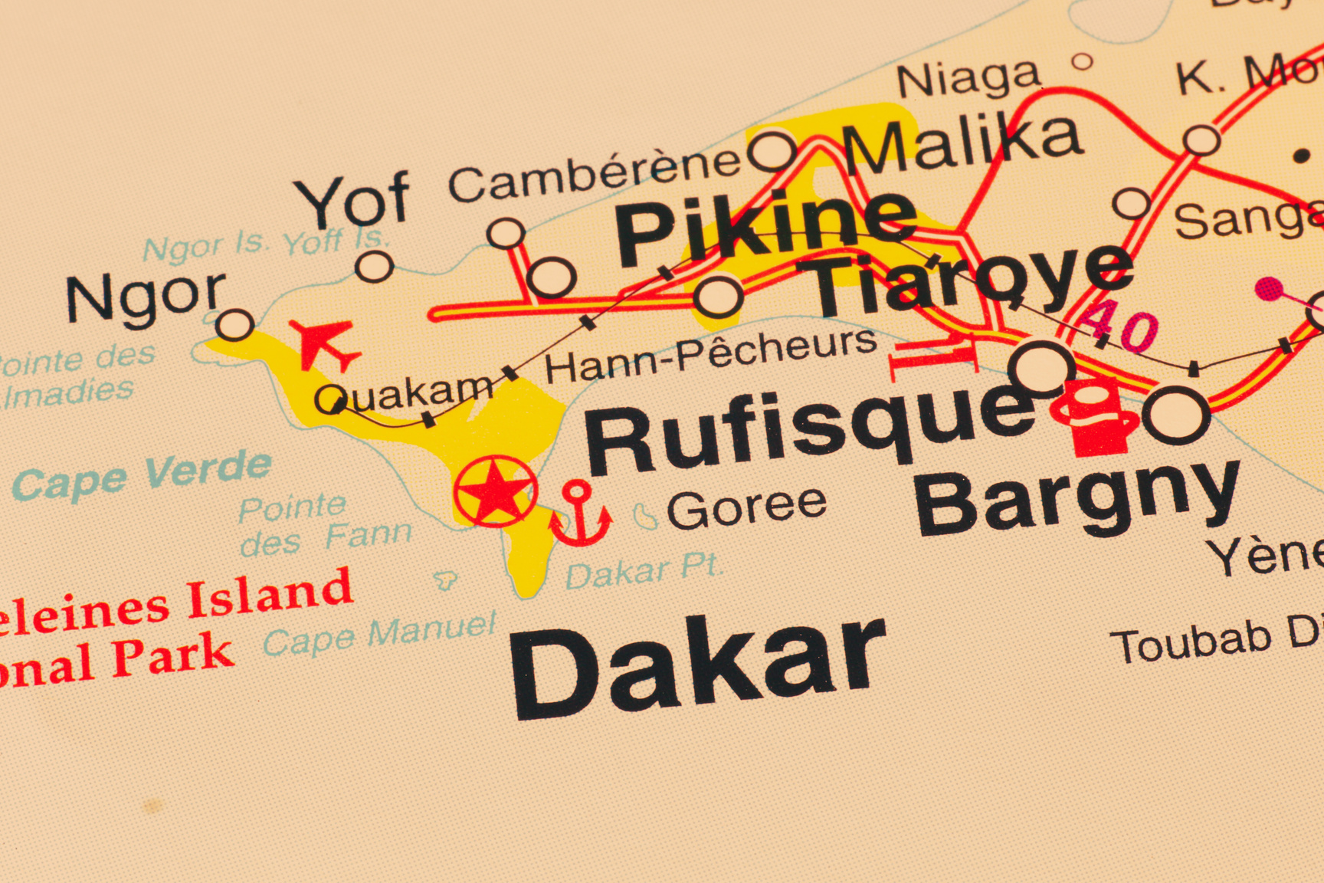

1
Contexte, justifications et objectifs
problématique, intérêt de l’étude

Slide 10

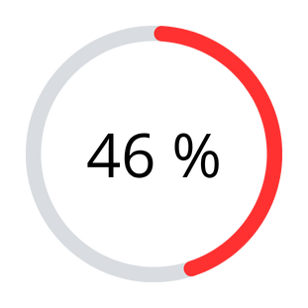
Région de Dakar
46%
Cœur administratif, commercial et démographique du Sénégal
Terrain privilégié pour observer l’inclusion financière
Dakar - PIB national

Slide 11

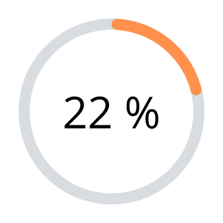
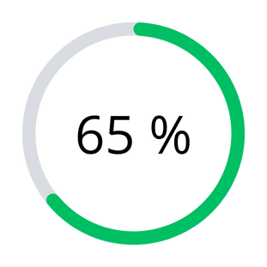
Contexte
46%
22%
65%
Dakar - PIB national
Bancarisation
Objectif SNIF

Slide 12
Problématique
Persistance
des circuits informels (tontines, thésaurisation)
Méconnais-sance des services disponibles
Méfiance envers les institutions financières
Pour atteindre l’objectif visé, l’enjeu est de renforcer la littératie et l’inclusion financière. Il faut examiner les pratiques et perceptions des Dakarois

Slide 13

Questions centrales
Quel est le niveau réel de connaissance des populations
Quelles sont leurs perceptions et réticences ?
Comment améliorer l’accès aux services financiers formels?
1
2
3

Slide 14

Intérêt de l’étude
Guider les politiques d’inclusion financière
Adapter les offres bancaires aux besoins locaux
Sensibiliser les Dakarois aux services financiers

Slide 15

Objectif général
Évaluer la connaissance, l’utilisation et la perception des services bancaires par les Dakarois
Objectifs
Objectifs spécifiques
1
2
3
4
5
6
7
8
Dresser le profil des enquêtés
Évaluer le niveau de connaissance et d’accessibilité
Mesurer le degré d’utilisation des services bancaires
Évaluer les perceptions vis-à-vis des services bancaires
Identifier les méthodes alternatives de gestion financière Déterminer les critères de choix d’une institution bancaire
Identifier les entraves à la bancarisation
Formuler des recommandations stratégiques

Slide 16

2
Cadre conceptuel
Définitions de concepts-clés

Slide 17


Concepts clés
Services bancaires
Ensemble des prestations offertes par les institutions financières : Ouverture et gestion de comptes, Dépôts et retraits d’argent, Octroi de crédits, Moyens de paiement (chèques, cartes, virements), Services en ligne ou mobiles, Conseils en épargne et investissement
Bancarisation
Intégration des individus dans le système bancaire formel par l’ouverture d’un compte bancaire et l’utilisation régulière des services financiers
Littératie financière
Capacité d’un individu à comprendre et utiliser efficacement les concepts et produits financiers : Connaissance du budget, de l’épargne, de l’endettement, Compréhension des taux d’intérêt, Capacité à prendre des décisions financières éclairées
Thésaurisation
Pratique consistant à conserver son argent en dehors du système bancaire : Conservation d’espèces à domicile, Préférence pour la liquidité, Méfiance potentielle envers les institutions financières

Slide 18

3
Méthodologie
problématique, intérêt de l’étude

Slide 19









Méthodologie
Population cible
Taille de l’échantillon
Tirage de l’échantillon
01
02
03
04
05
06
Champ géographique de l’enquête
Méthode de collecte
Base de sondage

Slide 20



Champ géographique
Champ géographique
L’étude couvre toute la région de Dakar parcellisée en 05 départements (Dakar, Pikine, Guédiawaye, Rufisque et Keur Massar) et 10 arrondissements

Slide 21
Population cible
Champ géographique
Ensemble des individus âgés de plus de 18 ans au sein des ménages de la région de Dakar. Nous estimons qu’à cet âge, il est possible d’ouvrir un compte sans une quelconque intervention extérieure (tuteur, parent, etc.). Quant à l’aptitude à répondre aux questions de l’enquête, elle est largement justifiée.
Population cible

Slide 22
Base de sondage
Champ géographique
La base de sondage utilisée sera aréolaire, c’est‑à‑dire constituée des districts de recensement (DR) de la région de Dakar. Ces DR proviennent du cinquième Recensement Général de la Population et de l’Habitat (RGPH‑5) et constituent nos unités primaires d’échantillonnage.
Population cible
Base de sondage

Slide 23
Taille de l’échantillon
Population cible
La taille de l’échantillon (n) est calculée de façon empirique en tenant compte de la durée moyenne d’administration d’un questionnaire, du temps mis pour partir d’un ménage à un autre, et de la durée de collecte de données.
Au total, deux cent six (206) étudiants participent à l’enquête.
Base de sondage
Taille de l’échantillon

Slide 24
Taille de l’échantillon
Population cible
Conformément à la stratification, il sera affecté un superviseur assistant dans chaque arrondissement. Ainsi, on dénombre sept (10) superviseurs. Pour l’enquête il sera désigné un assistant à la coordination. Le reste de l’effectif (195) sera réparti en plusieurs équipes d’enquêteurs et auront chacune un contrôleur à leur tête. On choisit pour ce faire, soixante-cinq (65) groupes de trois (03) étudiants (un (01) contrôleur et deux (02) enquêteurs).
Base de sondage
Taille de l’échantillon

Slide 25
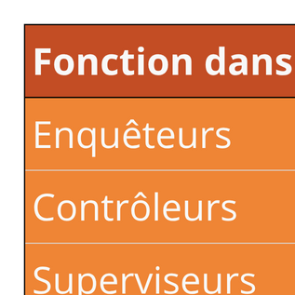
Taille de l’échantillon
Population cible
Répartition des étudiants participant à l’enquête par fonction
Base de sondage
Taille de l’échantillon

Slide 26
Méthode de collecte
Base de sondage
Employer la méthode CAPI(Computer Assited Personal Interview), soit par interview direct avec l’enquêté avec des tablettes, smartphones...
Contrôler via suivi GPS en temps réel
Taille de l’échantillon
Méthode de collecte

Slide 27
Tirage de l’échantillon
Population cible
Conformément à la stratification, il sera affecté un superviseur assistant dans chaque arrondissement. Ainsi, on dénombre sept (10) superviseurs. Pour l’enquête il sera désigné un assistant à la coordination. Le reste de l’effectif (195) sera réparti en plusieurs équipes d’enquêteurs et auront chacune un contrôleur à leur tête. On choisit pour ce faire, soixante-cinq (65) groupes de trois (03) étudiants (un (01) contrôleur et deux (02) enquêteurs).
Base de sondage
Taille de l’échantillon

Slide 28
Tirage de l’échantillon
Sélection des unités secondaires
Sélection des unités primaires
Sélection des unités tertiaires
01
02
03
Les districts de recensement (DR) comme unités primaires.
Tirés les DR avec une probabilité proportionnelle au nombre de ménages.
Représentativité géographique garantie dans chaque arrondissement.
La probabilité globale de tirer un ménage dans la DR𝑖 de la strate h est :
P₁ₕᵢ = (aₕ × Mᵢ) / ΣMᵢ
Où 𝑎ℎ est le nombre de 𝐷𝑅 tiré dans la strate ℎ et 𝑀𝑖 le nombre de ménage dans le DR𝑖

Slide 29

Tirage de l’échantillon
Sélection des unités secondaires
Sélection des unités primaires
Sélection des unités tertiaires
01
02
03
Lister exhaustivement les ménages dans chaque DR tiré.
Tirer les ménages systématiquement à probabilité égale.
Déterminer le nombre de ménages par arrondissement avant tirage.
Ainsi, la probabilité globale de tirer un ménage dans la DR𝑖 de la strate h est :
Où 𝑏ℎ𝑖 est le nombre de ménage tiré dans le DR𝑖 ; 𝐿ℎ𝑖 est le nombre de ménage dénombré dans le DR𝑖 et 𝑃2ℎ𝑖 la probabilité de tirer un ménage dans le DR𝑖 de la strate h.

Slide 30
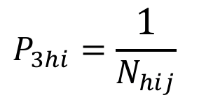
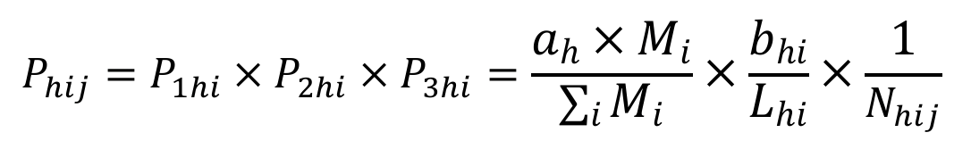
Tirage de l’échantillon
Sélection des unités secondaires
Sélection des unités primaires
Sélection des unités tertiaires
01
02
03
Les unités tertiaires sont les unités d’observation, c’est à-dire les individus à interroger pendant l’enquête. Dans chaque ménage faisant partie de l’échantillon, on tire par un sondage aléatoire simple un membre résident âgé d’au moins 18 ans.
Ainsi, la probabilité de tirer un individu dans un ménage 𝑗, de taille 𝑁ℎ𝑖𝑗 dans le DR𝑖 de la strate ℎ est :
Finalement, la probabilité d’inclusion d’un individu du ménage 𝑗 dans le DR𝑖 dans la strate ℎ est :

Slide 31
Tirage de l’échantillon
Tirage limité aux individus présents durant la collecte par contrainte de temps
Le coefficient d’extrapolation est calculé comme comme l’inverse de la probabilité d’être tiré.
Chaque individu est pondéré pour représenter un groupe similaire.
Les résultats sont généralisés à la population de Dakar via ce poids
Remarques

Slide 32

4
Plan d’analyse
Axes et thémes de l’étude

Slide 33
Plan d’analyse
AXE 1
AXE 2
AXE 3
Connaissance des services bancaires
Utilisation des services bancaires
Perception et obstacles
Thème 2
Connaissance des institutions bancaires
Thème 1
Profil des enquêtés
Indicateurs
Indicateurs
1.1.1 Caractéristiques socio-économiques (catégorie socio professionnelle, âge, revenu, professions)
1.1.2 Niveau d’éducation.
1.2.1 : Proportion des personnes connaissant l’existence des services bancaires
1.2.2 : Types de services bancaires connus (comptes courants, épargne, crédits, etc.).

Slide 34
Plan d’analyse
AXE 1
AXE 2
AXE 3
Connaissance des services bancaires
Utilisation des services bancaires
Perception et obstacles
Thème 1
Thème 2
Profil des utilisateurs
Types de services utilisés
Indicateurs
Indicateurs
2.1.1 : Proportion des utilisateurs par sexe
2.1.2 : Proportion des utilisateurs par tranche d’âge
2.1.3 : Proportion des utilisateurs par catégorie socio professionnelle.
2.2.1 : Services bancaires les plus utilisés
2.2.2 : Fréquence d’utilisation des services.

Slide 35
Plan d’analyse
AXE 1
AXE 2
AXE 3
Connaissance des services bancaires
Utilisation des services bancaires
Perception et obstacles
Thème 1
Perception des services bancaires
Thème 2
Obstacles à la bancarisation
Indicateurs
3.1.1 : Satisfaction des utilisateurs vis-à-vis des services bancaires
3.1.2 : Perception des coûts et des frais bancaires.
Indicateurs
3.2.1 : Principales entraves à l’accès aux services bancaires
3.2.2 : Suggestions pour améliorer l’accessibilité.

Slide 36
5
Budget et calendrier
Dépenses et déroulement de l’enquête

Slide 37

Budget
Dépenses prévisionnelles
Coût total estimé à 11 507 500 FCFA
Dont
10 683 000 FCFA alloué au personnel (93%)
654 500 FCFA prévus pour les dépenses de fonctionnement (6%)
170 000 FCFA investi en sensibilisation (1%)

Slide 38
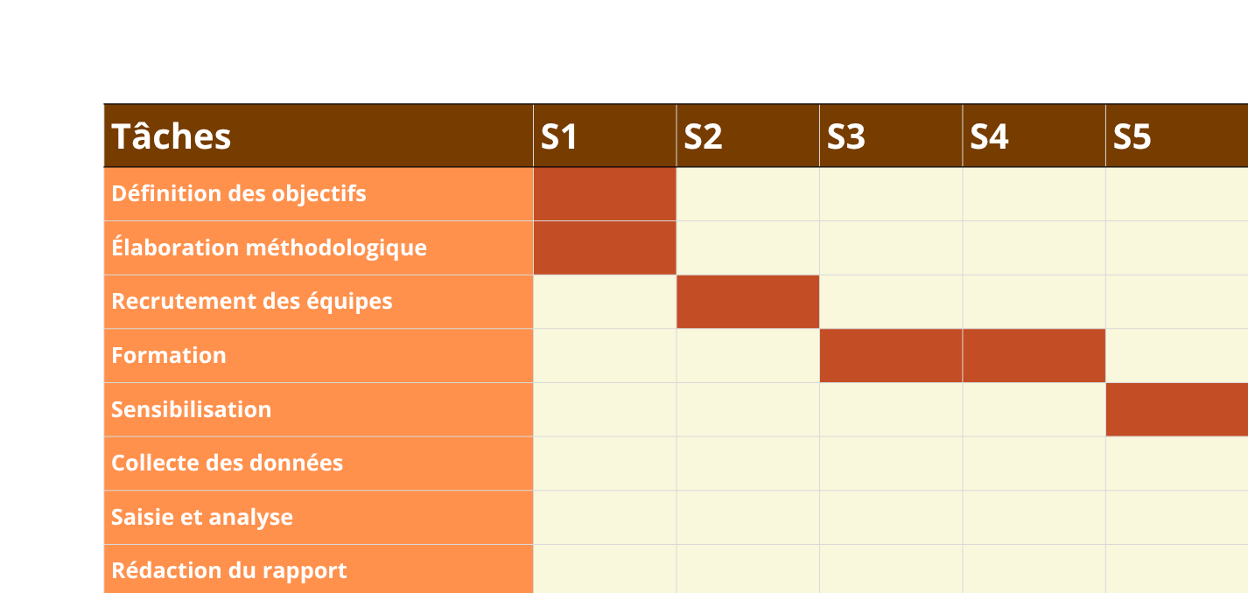
Calendrier prévisionnel

Slide 39

6
Questionnaire
Questionnaire d’enquête

Slide 40
Questionnaire
Section 0
Identification
Section 1
Identification de l’enquêté
Section 2
Connaissance, utilisation des services bancaires
Section 3
Perception des services bancaires à Dakar

Slide 41
En conclusion...

Slide 42


Portée de l’étude
Pour les autorités publiques
Appréciation du niveau de connaissance bancaire
Orientation des politiques d’inclusion financière
Pour les établissements bancaires
Compréhension du profil des usagers potentiels
Adaptation des offres aux réalités urbaines
Amélioration de la relation client
Pour les populations
Réflexion sur leur rapport aux services bancaires
Information sur les services disponibles
Sensibilisation à l’inclusion financière

Slide 43
Contribution à la SNIF 2022-2026
Données empiriques pour les décideurs
Identification des leviers d’action
Support à l’objectif de 65% d’accès
Construction d’une économie inclusive et durable

Slide 44
Merci de votre attention

